Slide 1
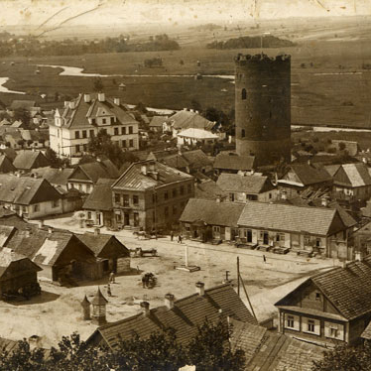
Люби и знай свой край
в и к т о р и н а

Slide 2
С целью популяризации краеведческих знаний, изучения исторического прошлого и настоящего края, расширения кругозора
Каменецкая Центральная районная библиотека предлагает принять участие в викторине “Люби и знай свой край”, приуроченной ко дню города и 70-летию освобождения Каменца и Каменецкого района от немецко-фашистских захватчиков.
Найти ответы на вопросы викторины, удовлетворить свои интересы по истории города и района, побольше узнать о его достопримечательностях и известных людях края вы сможете в центральной библиотеке и других библиотеках системы.
Уважаемые посетители нашего сайта и любители краеведения!

Slide 3
Викторина
“Люби и знай свой край”
1.В каком письменном источнике впервые упоминается Каменец?
2.Какой год считается датой основания Каменца?
3.Кто основал город Каменец?
4.На какой улице находится памятник основателю города?
5.Какое архитектурное сооружение самое значимое в Каменце?
6.Укажите имя архитектора (мастера-градоруба) по проекту которого местные жители построили башню?
7.Сколько зубцов на башне?
8.Назовите имя известного белорусского художника 2 половины XIXв., который дважды сделал зарисовки Белой вежи и окрестностей.
9.Знаете ли вы, какой герб у нашего города, что на нём изображено?
10.Назовите год начала формирования заповедного режима в Беловежской пуще?
11. В каком году Каменец получил Магдэбургское право?
12.В каком населенном пункте замок превратился в руины, но сохранился дворец, построенный женой Павла Сапеги Пелагеей Потоцкой и парк, ею расширенный?
13.Где на территории района хранились останки последнего короля польского и великого князя литовского Станислава II Августа Понятовского?

Slide 4
14.В честь какого святого названа церковь в Каменце?
15.Кто выделил деньги на строительство Каменецкого храма?
16.В честь каких апостолов назван костёл в Каменце?
17.Когда был освобождён Каменец от немецко-фашистских захватчиков
18.Какие улицы Каменца названы в честь героев Вов?
19.Могила кого находится в сквере возле СШ № 1?
20.Какая деревня в Каменецком раёне повторила судьбу Хатыни?
21.Какая деревня, вместе с её жителями спаслась от уничтожения немецкими карателями и какое событие послужило ей событием?
22.В каком году Каменец получил статус города?
23.Какие реки протекают на территории района?
24.Где на территории Каменецкого района находятся освящённые родники?
25.Есть ли в нашем районе музеи, как они называются и где расположены?
26.Кто такой Всеволод Макарович Игнатовский и какое учреждение носит его имя?
27.В каком художественном произведении описаны исторические события, происходящие в Каменеце и окрестностях и кто автор этого произведения?
28.Назовите писателей и поэтов нашего края?
29.Назовите художников и скульпторов – уроженцев нашего края?
30.Кто автор книг «Мой город», «Народ, который жил среди нас»?

